Slide 1



Сквозной аудит качества данных в домене Customer 360
Data Quality

Slide 2


Меня хорошо видно
& слышно?

Slide 3

Защита проекта
Тема: Сквозной аудит качества данных в домене Customer 360
Воздвиженская Людмила
ИТ-лидер команды разработки ML-моделей для CRM

Slide 4
План защиты
Цель и задачи проекта
Какие технологии использовались
Что получилось
Выводы
Вопросы и рекомендации

Slide 5
Цель и задачи проекта
Цель проекта: Построить систему контроля качества данных о клиентах (Customer 360) на основе реальных датасетов из CRM, API-логов и выгрузок из операционной системы.
1. | Провести профилирование данных и выявить ключевые проблемы (дубликаты клиентов, аномалии платежей, пропуски адресов доставки).
2. | Создать реестр бизнес-правил проверки и автоматизировать их выполнение через Soda Core.
3. | Разработать DQ-пайплайн на Python/Airflow и интегрировать его в ETL-процессы.
4. 5. | Спроектировать дашборды для бизнеса и инженеров. Оценить ROI внедрения системы.

Slide 6
Какие технологии использовались
1. | Python + Pandas/Soda Core: Для профилирования и разработки правил.
2. | Apache Airflow: Для автоматизации проверок и оркестрации пайплайнов.
3. | BI-система (Graphana): Для визуализации метрик качества.
 | Вывод: Использование open-source инструментов позволило быстро создать MVP без дополнительных затрат.

Slide 7

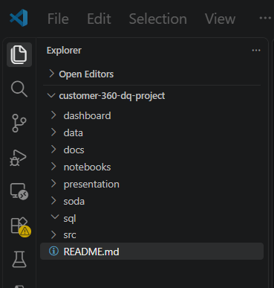




Что получилось
Архив проекта:
https://drive.google.com/drive/folders/1gDcrt_6YCvprVGG-m31ezJc9ojRmleQK
Загрузка и анализ источников Profiling
Rules Engine
Dashboards
Этап 1
Этап 2
Этап 3
Этап 4

Slide 8
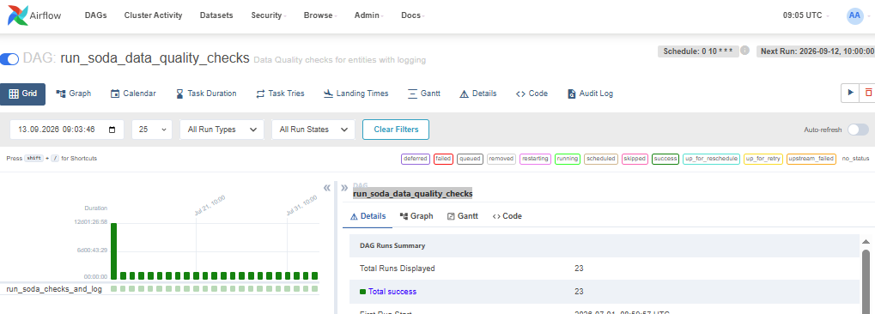
Что получилось
DAG Airflow для выполнения DQ-задач

Slide 9
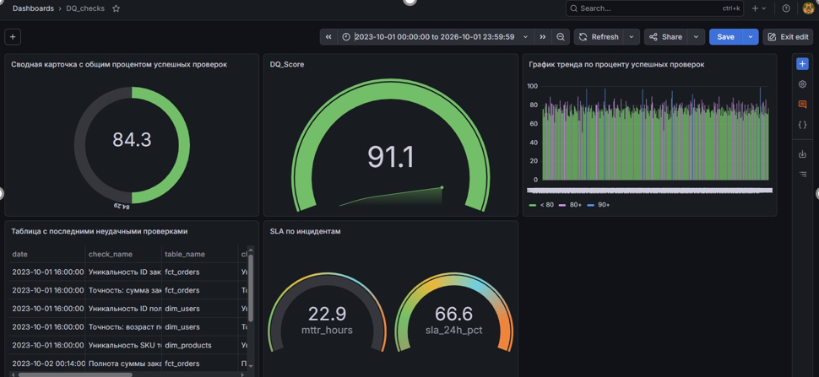
Что получилось
Дашборд с метриками качества

Slide 10
Выводы
1. | Проект позволил достичь цели: создан работающий прототип системы мониторинга качества данных.
2. | Сложности возникли с настройкой интеграции между Airflow и BI-системой; потребовалась база данных Postgres.
3. 4. 5. | Работа заняла около месяца плотной загрузки (анализ данных, разработка пайплайна, настройка базы данных) Полезность проекта = 9/10. Получен бесценный опыт построения систем DQ «с нуля». Планирую развивать навыки в области Data Contracts и внедрять эту практику у себя на работе

Slide 11
Вопросы и рекомендации
+
–
если есть вопросы
если вопросов нет

Slide 12

Спасибо за внимание!

Slide 13


Slide 14

Процесс через этапы
Описание данных в виде набора сущностей, отношений между ними, атрибутов сущностей, их типов данных, соглашений об именовании и правил проверки целостностей
Описание данных в виде набора сущностей, отношений между ними, атрибутов сущностей, их типов данных, соглашений об именовании и правил проверки целостностей
Описание данных в виде набора сущностей, отношений между ними, атрибутов сущностей, их типов данных, соглашений об именовании и правил проверки целостностей
Описание данных в виде набора сущностей, отношений между ними, атрибутов сущностей, их типов данных, соглашений об именовании и правил проверки целостностей
Описание данных в виде набора сущностей, отношений между ними, атрибутов сущностей, их типов данных, соглашений об именовании и правил проверки целостностей
Этап 1
Этап 2
Этап 3
Этап 4
Этап 5

Slide 15
Единственно верного
решения не существует.
Хотя существует
много неверных.
Дэвид Акин, NASA

